Slide 1
Работа с родителями воспитанников детского сада
24 сентября 2015 года в детском саду была организована коллективная выставка художественного творчества по теме:
«Осенняя пора – очей очарованье»

Slide 2
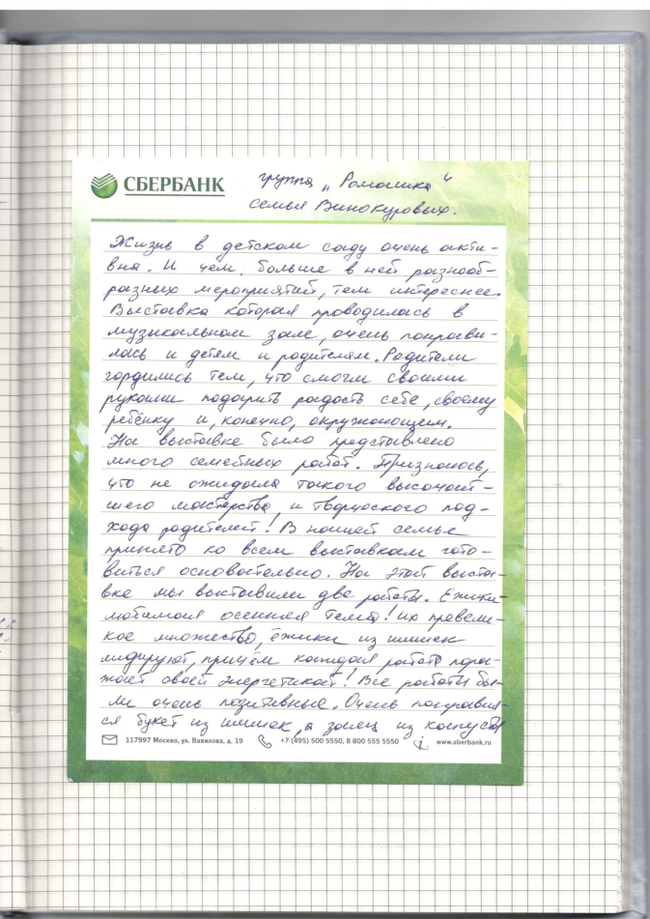
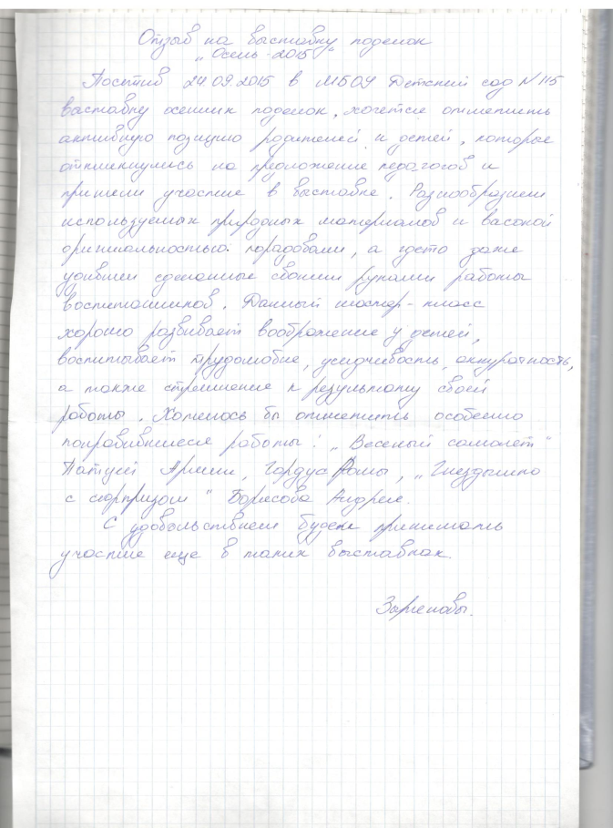
Отзыв родителей (законных представителей)
Семья Зыряновых
Семья Винокуровых

Slide 3
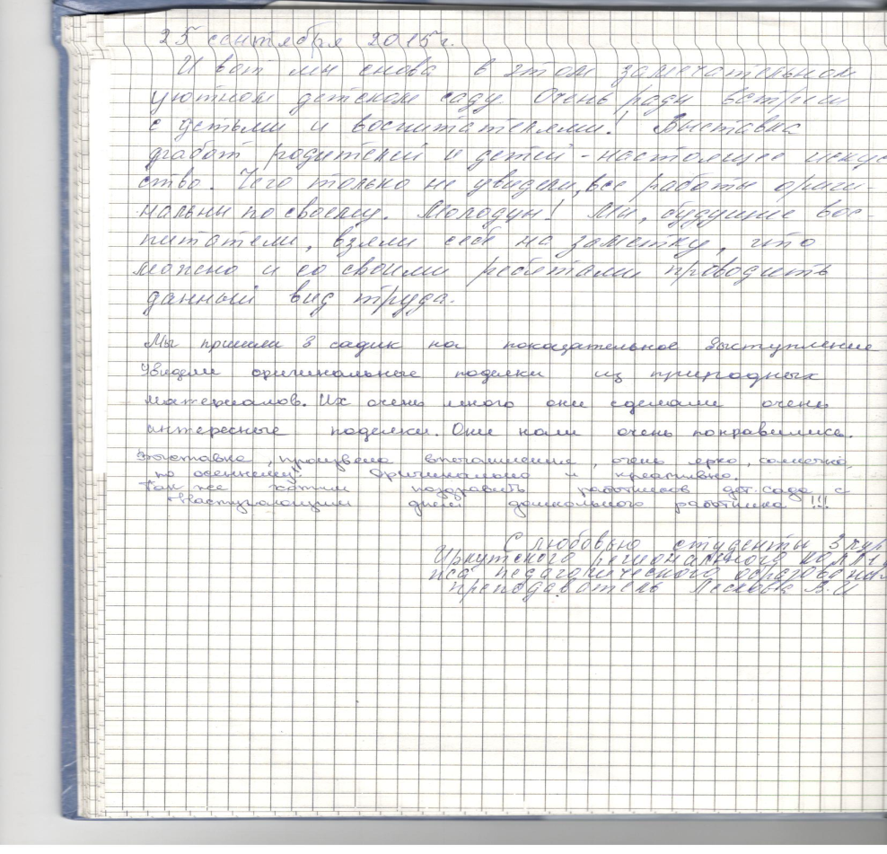
Отзывы родителей (законных представителей)
Группа «Ромашки»
Студенты Педагогического колледжа
24 сентября 2015 года
«Осенняя пора – очей очарованье»
Осень, как издавна заведено природой, пора урожайная.
Осень наградила нас множеством овощей и фруктов. Из них можно создавать удивительные поделки, придумывать разнообразные композиции.
Каждую осень в нашем детском саду проходит выставка. В очередной раз дети и их родители делали поделки на тему «Осенняя пора – очей очарованье». Сколько необычных интересных находок можно было увидеть. Представленные на выставке разнообразные поделки из овощей, фруктов, листьев, цветов – плоды их совместного творчества, которые радовали глаз. Сложно было выделить какую – либо одну работу. Все участники постарались, творчески подошли к созданию композиций. Не оставили никого равнодушными удивительные ежики, сделанные из шишек, необыкновенные гусеницы из яблок, шикарные букеты и композиции из осенних листьев, и конечно же прекрасная золушка в карете из тыквы и многое другое. Все родители и их детишки были просто молодцы. Как хорошо, что взрослые иногда становятся детьми и видят в чем-то обычном – необычное. И тогда овощи, и фрукты становятся сказочными героями. Каждый посетитель выставки детского сада мог наблюдать эту красоту и оценить ее.
Мама Константиновой Вики Мама Климанова Кости
24.09.2015 г. 24.09.2015 г.
Мама Предеслайпа Кати Мама Островской Ксюши
24.09.2015 г. 24.09.2015

Slide 4
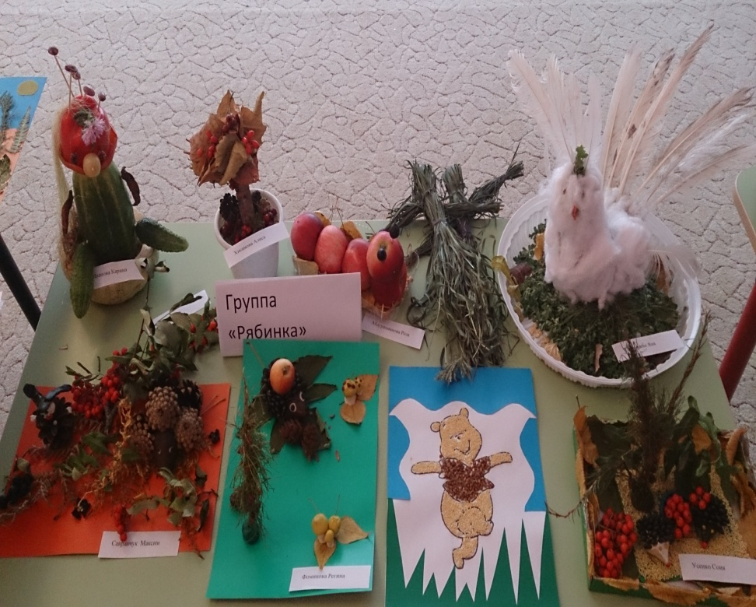
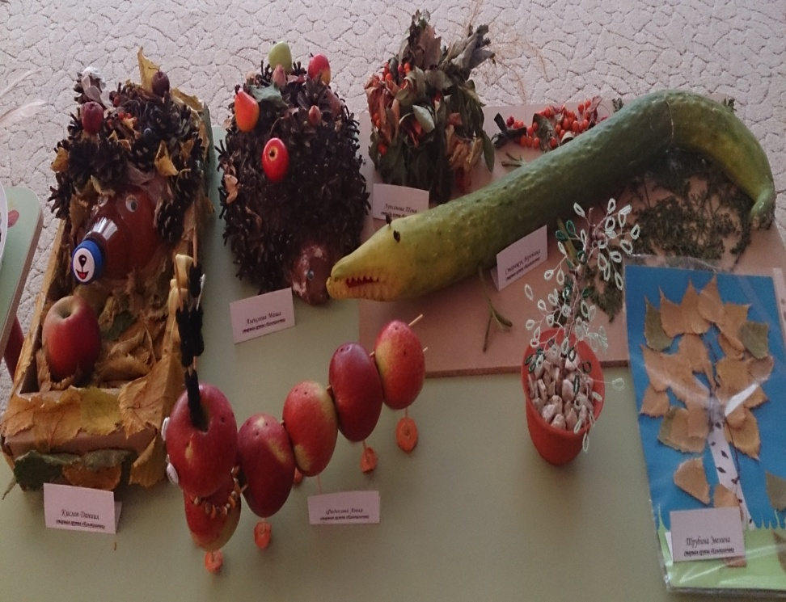
Фотовыставка

Slide 5
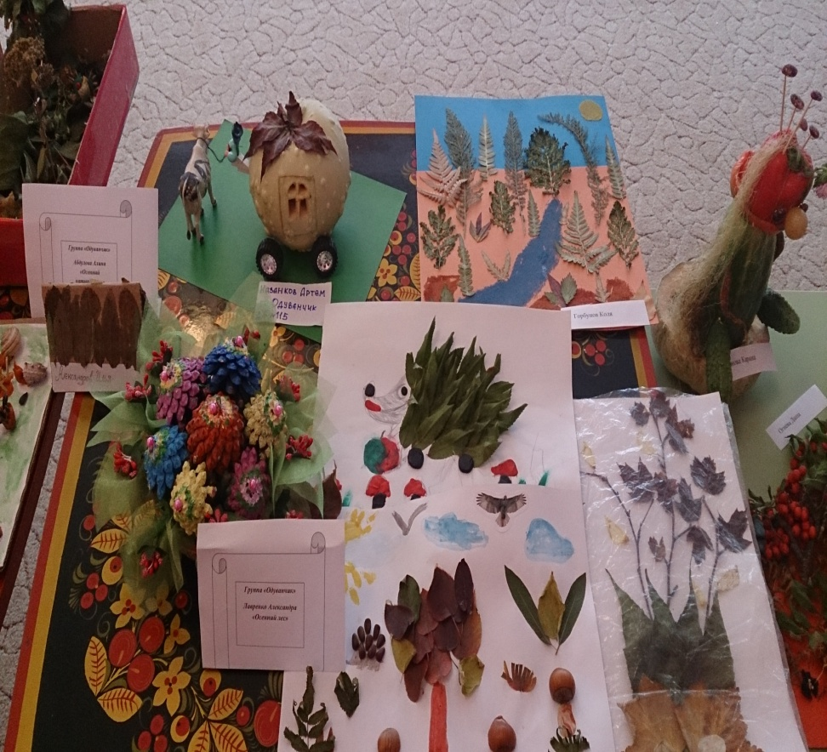
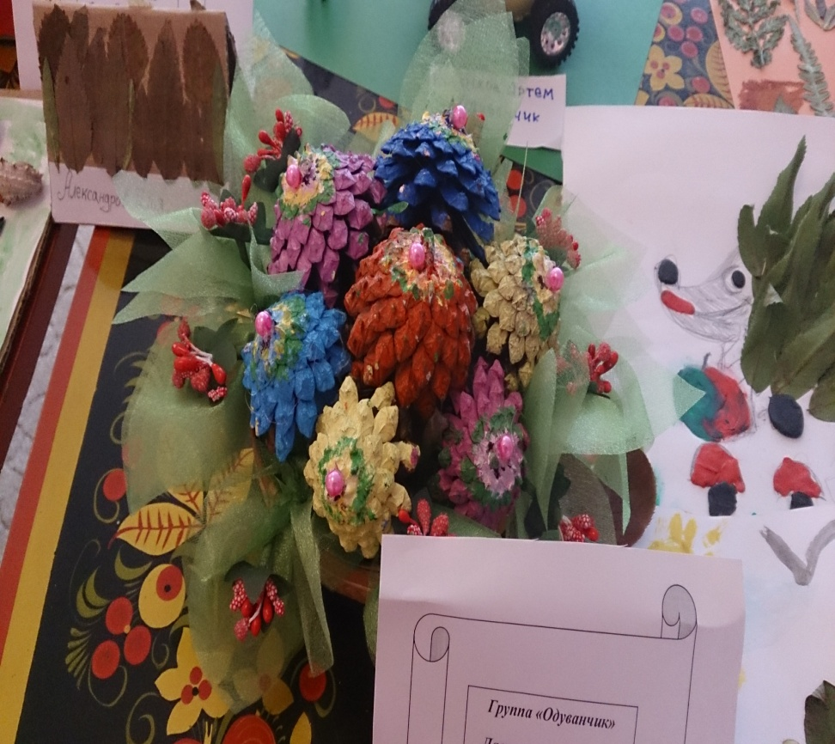
Фотовыставка

Slide 6
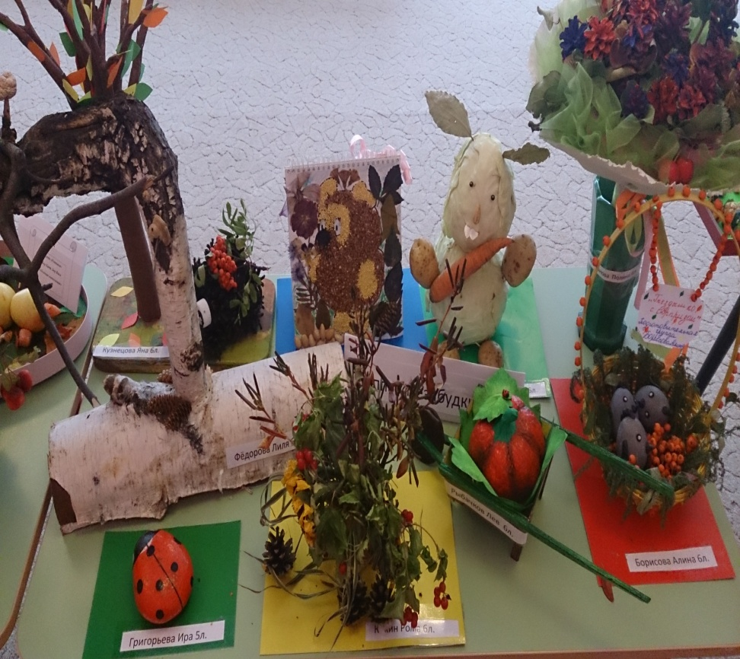
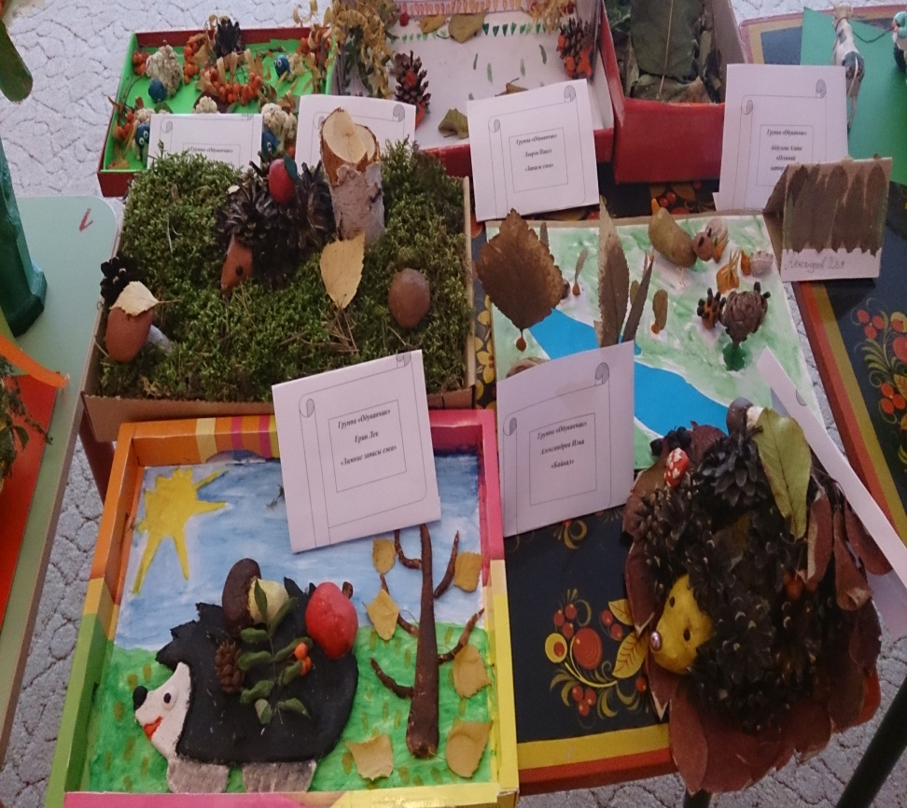
фотовыставка

Slide 7
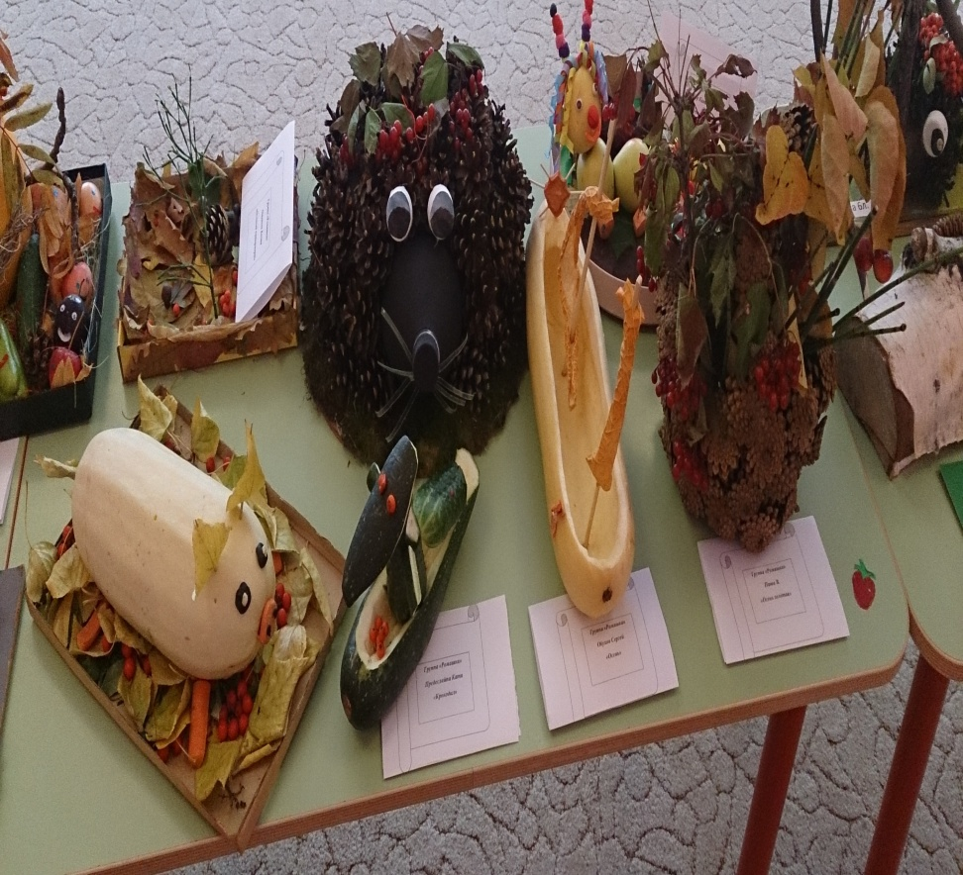
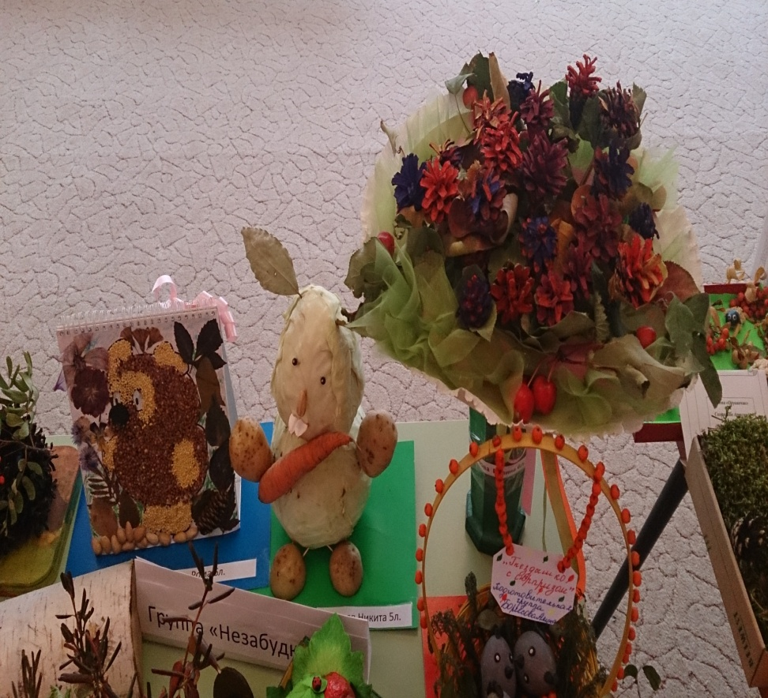
фотовыставка

Slide 8
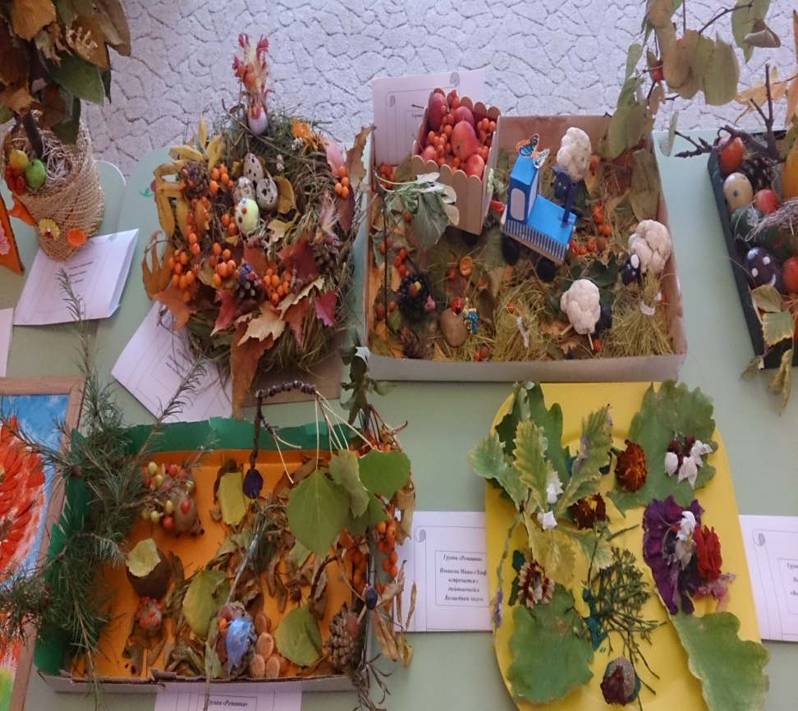
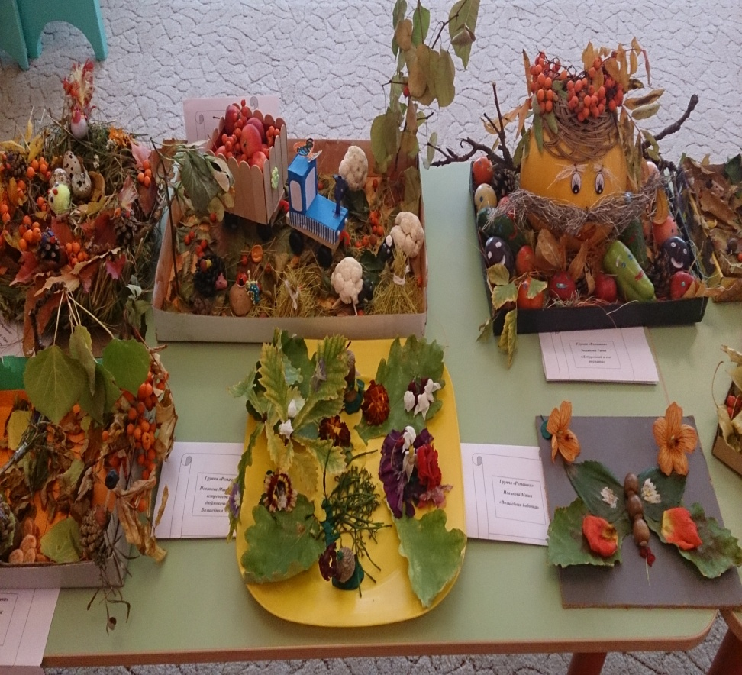
фотовыставка

Slide 9
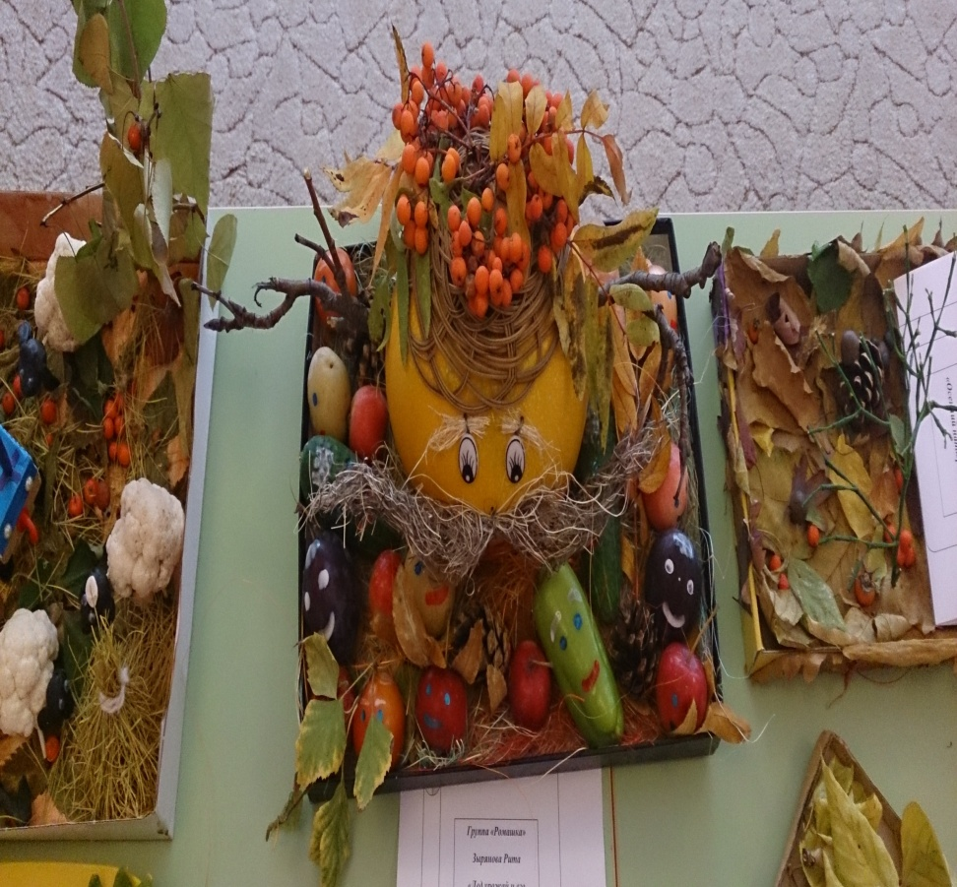
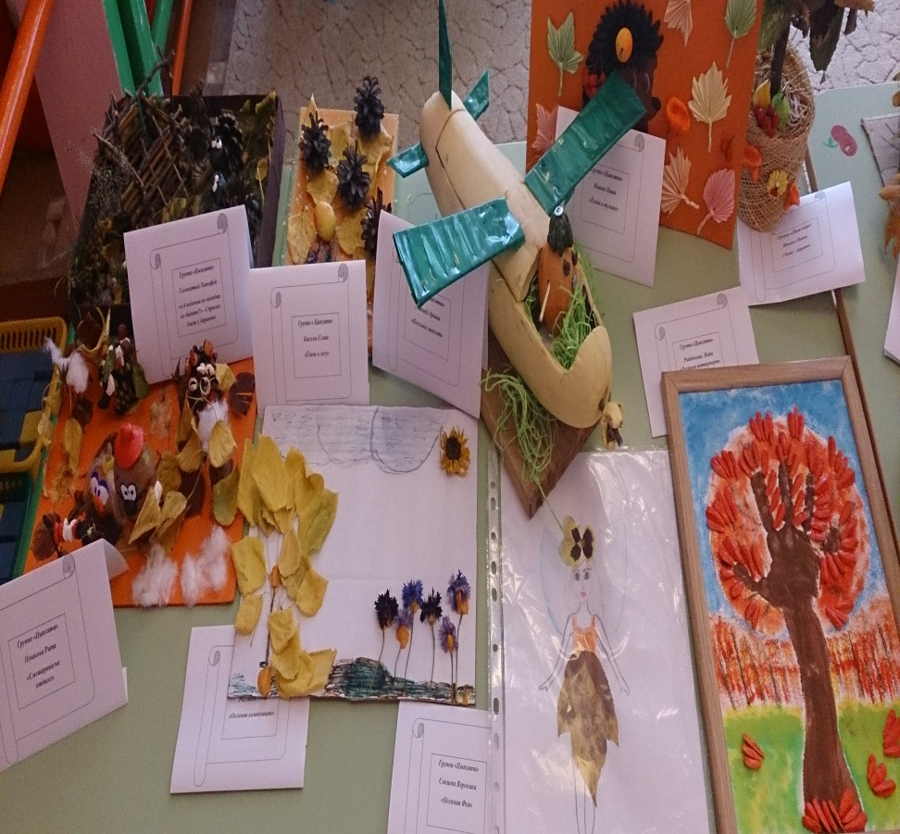
фотовыставка

Slide 10
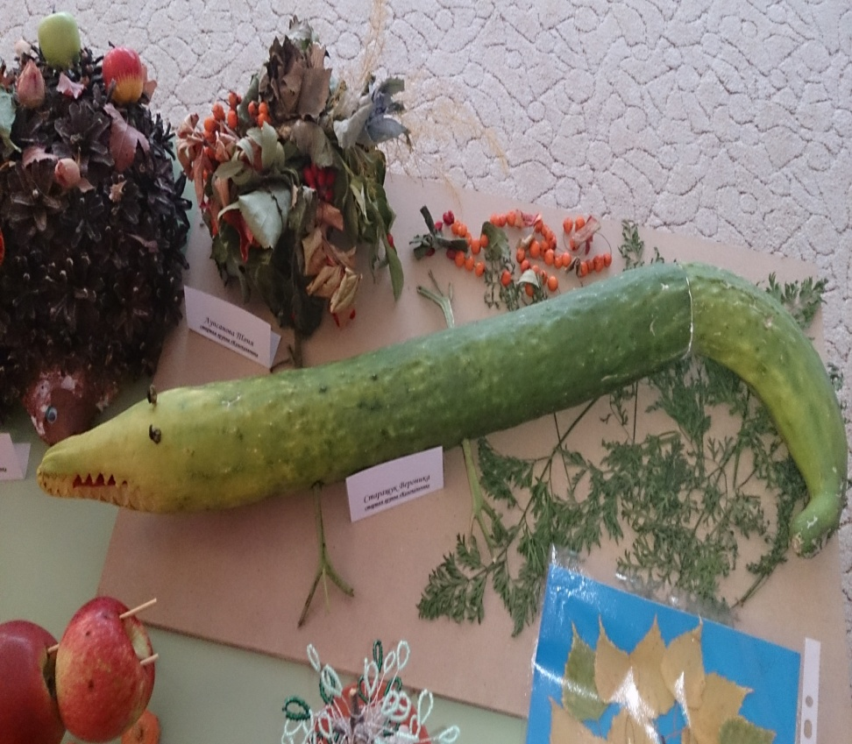
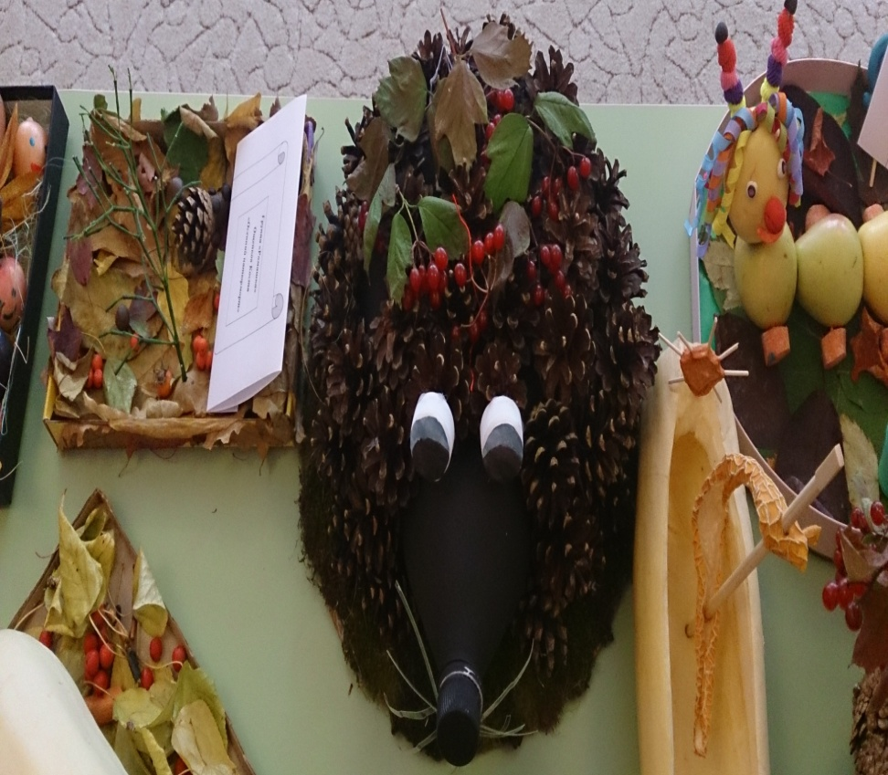
фотовыставка

Slide 11
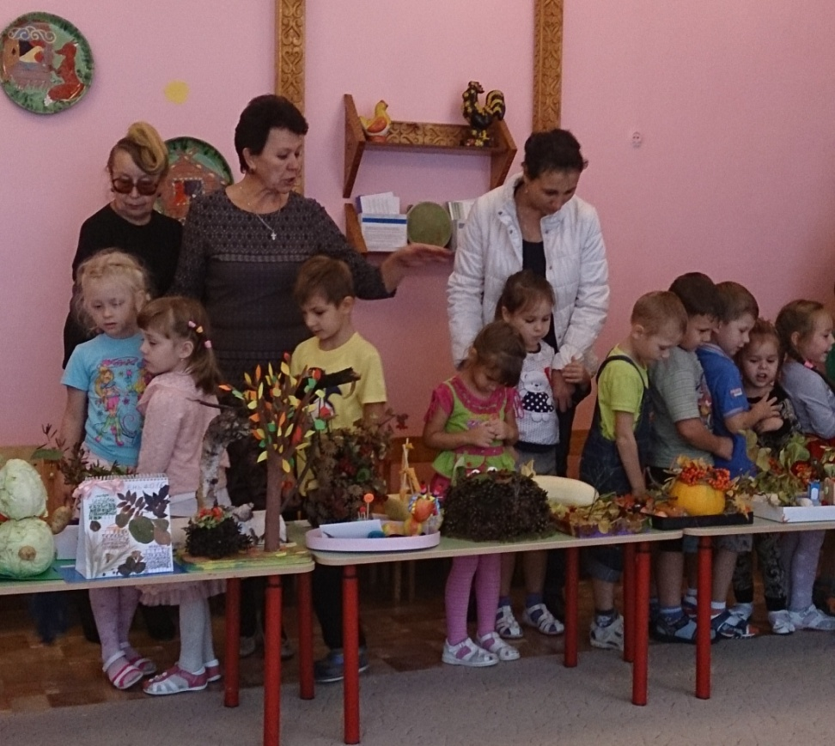
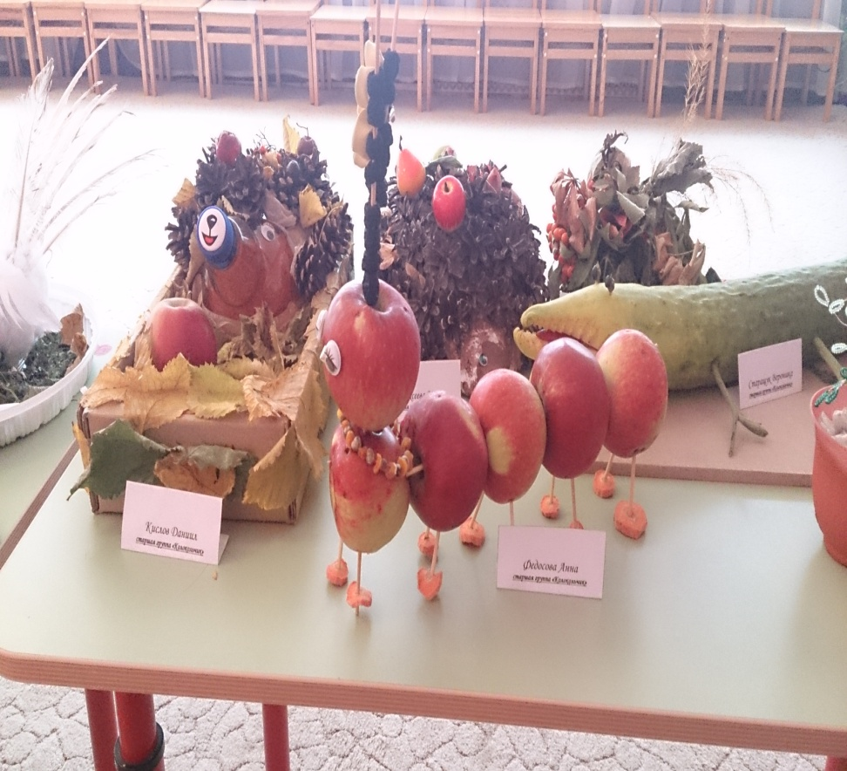
фотовыставка

Slide 12
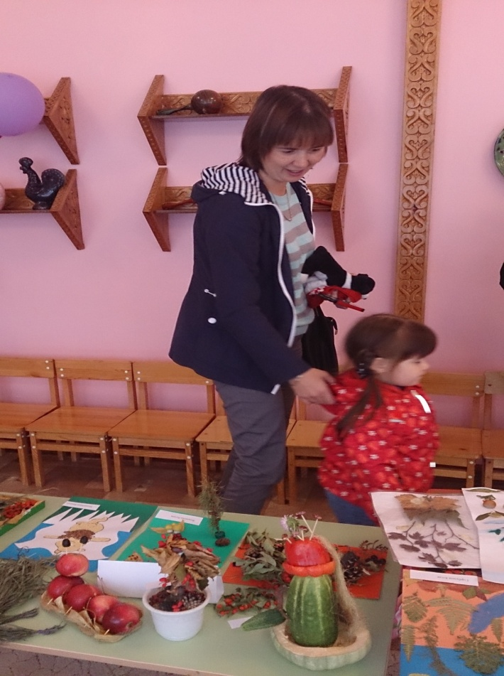
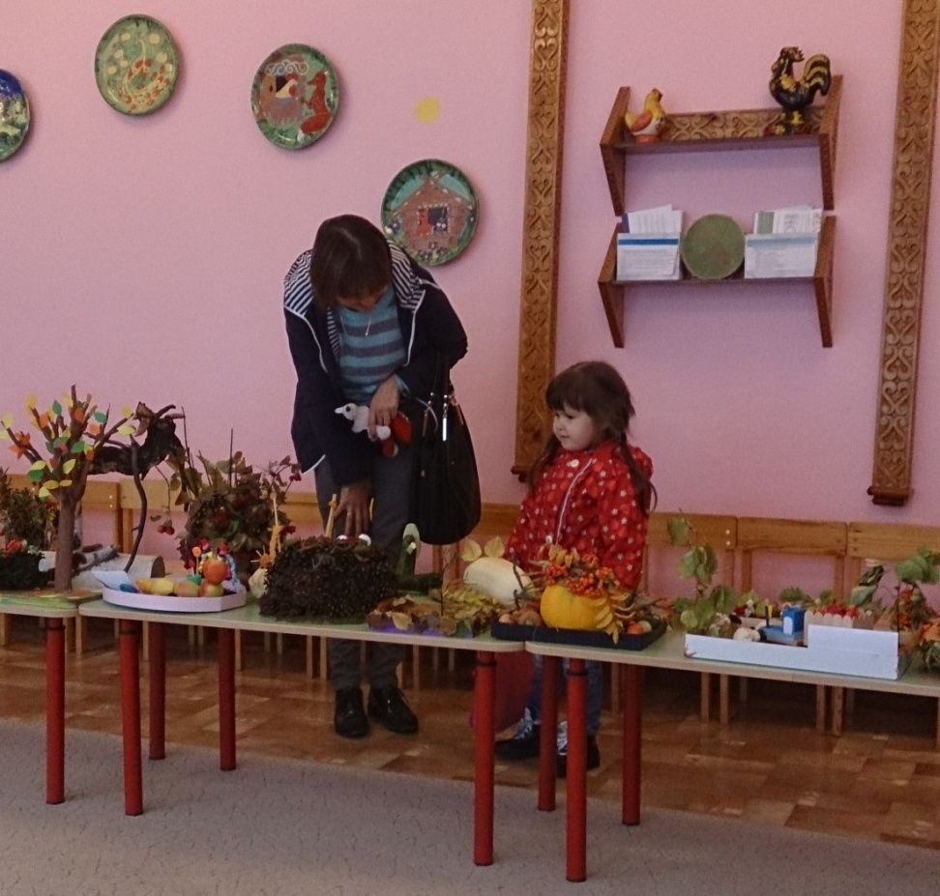
фотовыставка

Slide 13
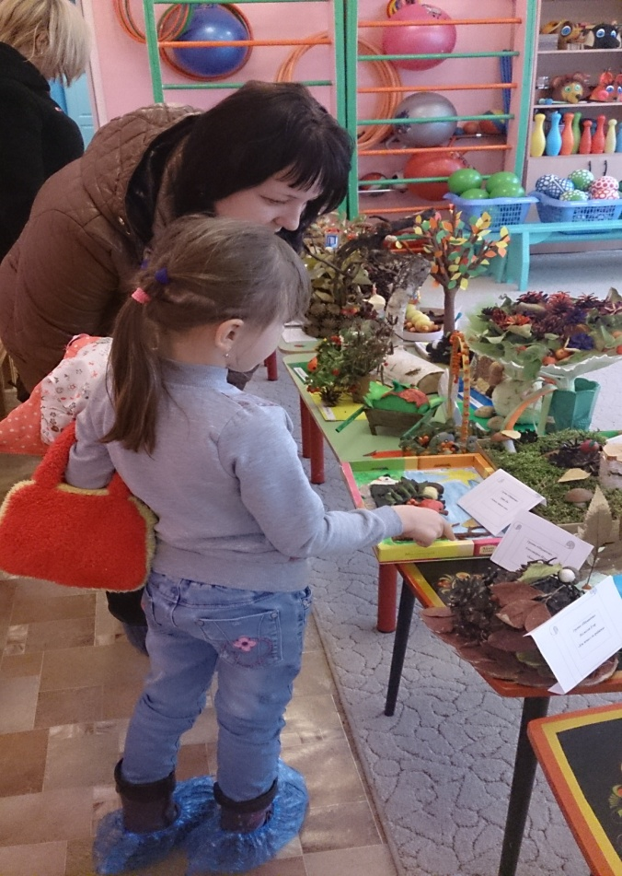
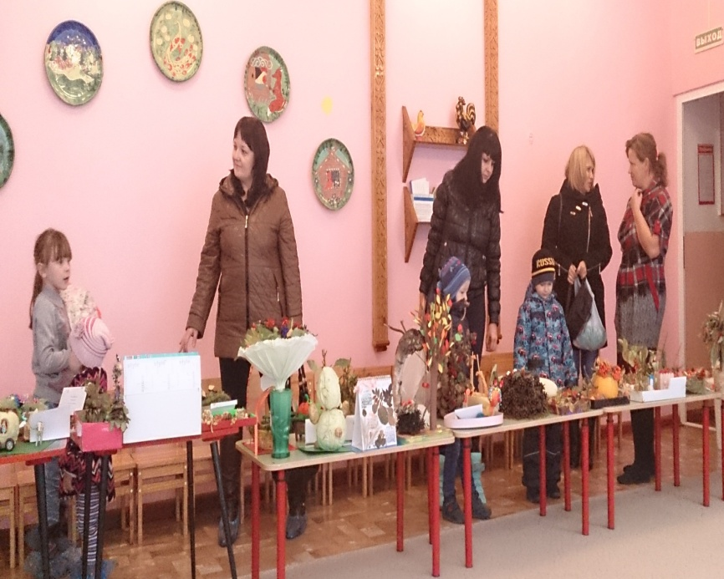
фотовыставка

Slide 14
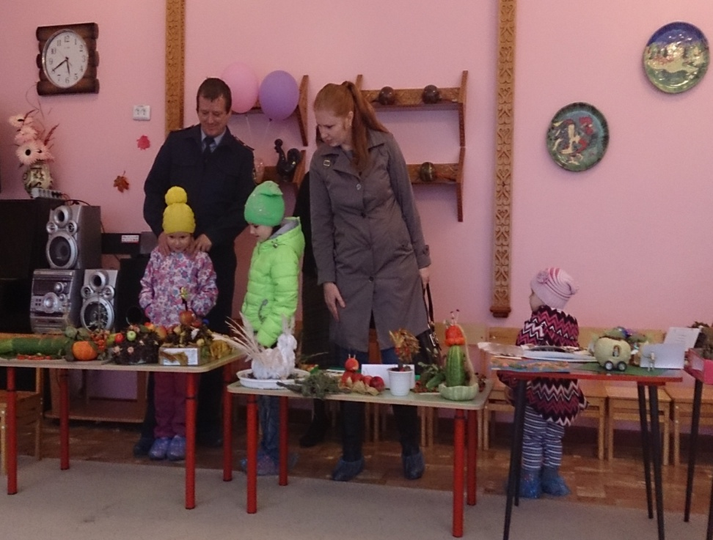
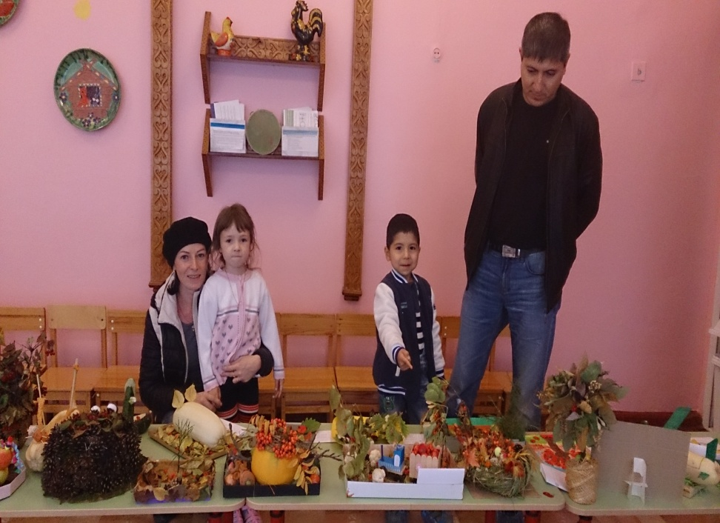
фотовыставка

